Slide 1

PROYECTO “TICKETFAST”
PRESENTACIÓN FINAL CAPSTONE

Slide 2
PROYECTO TicketFast
Keila Martinez
Desarrollador
Luis de la huerta
Diseño, desarrollo
Desarrollador
Arquitectura, documentación
INTEGRANTES DEL PROYECTO

Slide 3
PROYECTO TicketFast
DESCRIPCIÓN DEL PROYECTO
Situación Actual
El soporte técnico en hoteles se gestiona de manera informal, a través de llamadas, mensajes o avisos verbales entre el personal. Esta dinámica genera pérdida de trazabilidad, duplicación de problemas, falta de control sobre los tiempos de resolución y escasa visibilidad para la toma de decisiones. Además, no existe un sistema que permita registrar, clasificar y seguir el estado de cada solicitud técnica, lo que afecta la eficiencia operativa y la experiencia del usuario interno.
Propuesta de solución
Desarrollar un sistema de tickets inteligente que centralice la gestión de incidencias.
Incorporar un módulo de IA para sugerir y priorizar casos urgentes.
Mejorar la comunicación entre usuarios y soporte técnico, optimizando tiempos de resolución.

Slide 4
PROYECTO TicketFast
Objetivo General
Desarrollar un sistema web que permita gestionar solicitudes técnicas en hoteles de forma estructurada, segura y trazable, mejorando los tiempos de respuesta y la eficiencia operativa.
Objetivos Específicos
Levantar requerimientos funcionales y no funcionales del sistema. Diseñar prototipos en Figma y modelo de datos en Supabase. Implementar el flujo CRUD de tickets con Next.js. Configurar autenticación por rol con NextAuth y RLS. Desarrollar dashboard con métricas dinámicas usando amCharts. Automatizar pruebas y documentar el sistema para su implementación.

Slide 5
PROYECTO TicketFast
Alcances y limitaciones del proyecto
Alcances
Digitaliza la gestión de soporte técnico en hoteles.
Permite registrar, clasificar y dar seguimiento a tickets.
Implementa control de acceso por rol (NextAuth + RLS).
Visualiza métricas en tiempo real (amCharts).
Mejora la trazabilidad y tiempos de respuesta.
Documentación técnica y pruebas automatizadas incluidas.
Limitaciones
No contempla integración con sistemas externos de reservas.
Requiere conexión estable para visualización de métricas.
El despliegue está limitado a entornos compatibles con Supabase y Vercel. (Puede instalarse fácilmente en servidores locales, VPS o proveedor distinto)

Slide 6
PROYECTO TicketFast
Metodología de trabajo para el desarrollo del proyecto
Se utilizó la metodología ágil bajo el marco de trabajo Scrum, con planificación por sprints de duración de 1 semana, validación de entregables por fase y reuniones de seguimiento.
Cada sprint permitió desarrollar módulos funcionales como el CRUD de tickets, autenticación por rol, dashboard de métricas y pruebas automatizadas.
Esta metodología facilitó la adaptación a cambios, la redistribución de tareas y el cumplimiento de objetivos técnicos en tiempo real.

Slide 7
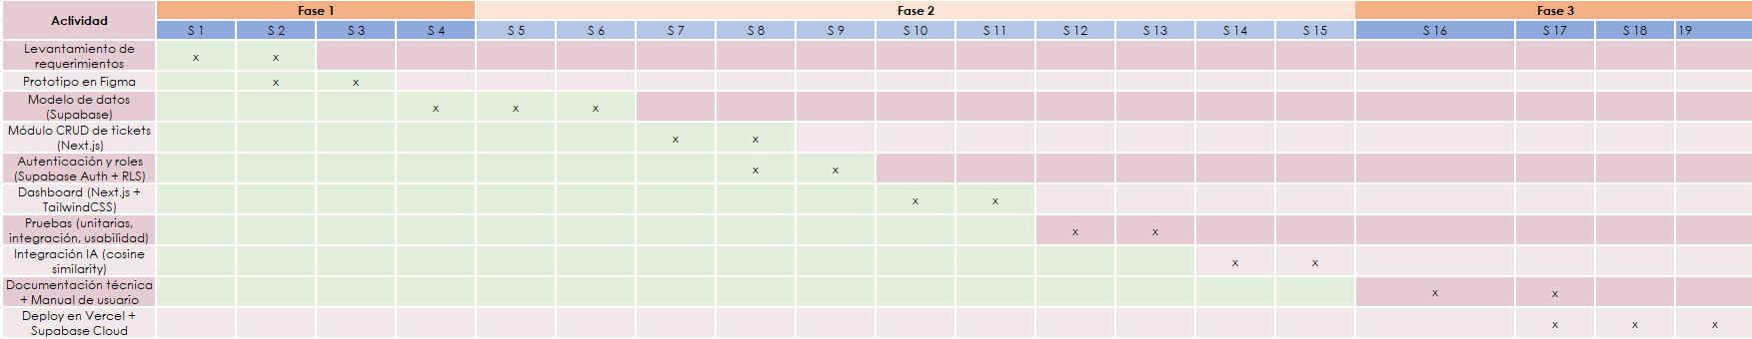
PROYECTO TicketFast
Cronograma para el desarrollo del proyecto

Slide 8
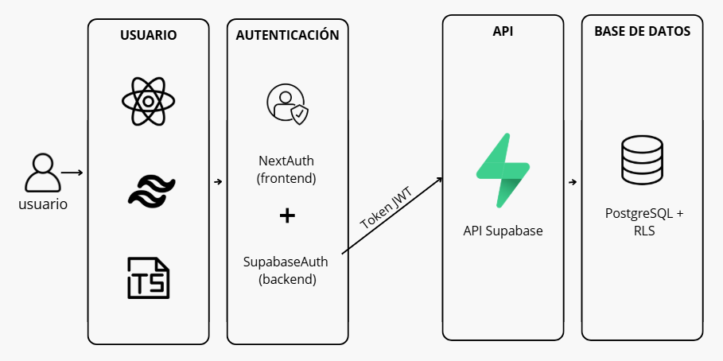
PROYECTO TicketFast
Arquitectura del software

Slide 9
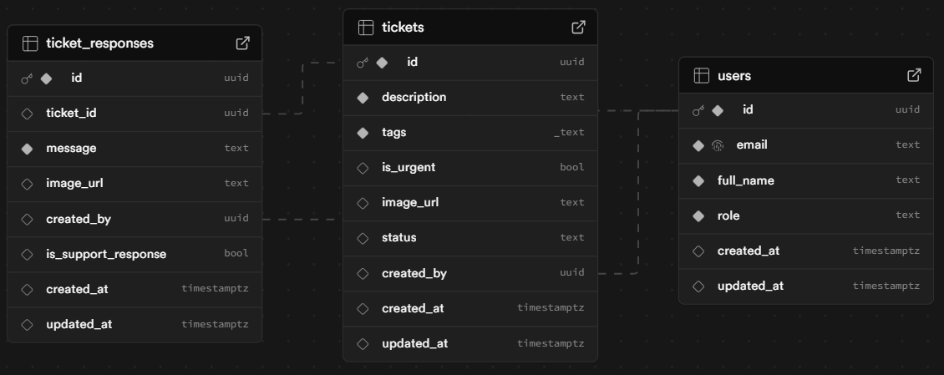
PROYECTO TicketFast
Modelo de datos

Slide 10
PROYECTO TicketFast
Tecnologías utilizadas
Frontend
Next.js 15: Framework para React con soporte SSR, rutas dinámicas y optimización automática
React 19: Librería para construir interfaces modulares y reactivas
TailwindCSS: Framework de estilos utilitario para diseño responsivo y rápido
TypeScript: Superset de JavaScript con tipado estático, mejora la mantenibilidad y previene errores
Jest + Testing Library: Herramientas para pruebas unitarias y de integración en componentes
Autenticación
NextAuth: Gestión de sesiones, login, logout, recuperación de contraseña
Supabase Auth: Validación de credenciales, generación de token JWT, gestión de usuarios
API Backend
Supabase Client: SDK para interactuar con la API RESTful generada automáticamente
Token JWT: Se usa en cada solicitud para autenticar al usuario
Políticas RLS (Row Level Security): Controlan el acceso a cada fila según el usuario autenticado
Base de datos
PostgreSQL: Base de datos relacional robusta y escalable
RLS (Row Level Security): Seguridad granular por usuario
Supabase Studio: Panel visual para gestionar tablas, relaciones y políticas
Visualización y métricas
amCharts: Librería para gráficos interactivos y dashboards
Supabase Realtime: Actualización en tiempo real de datos

Slide 11
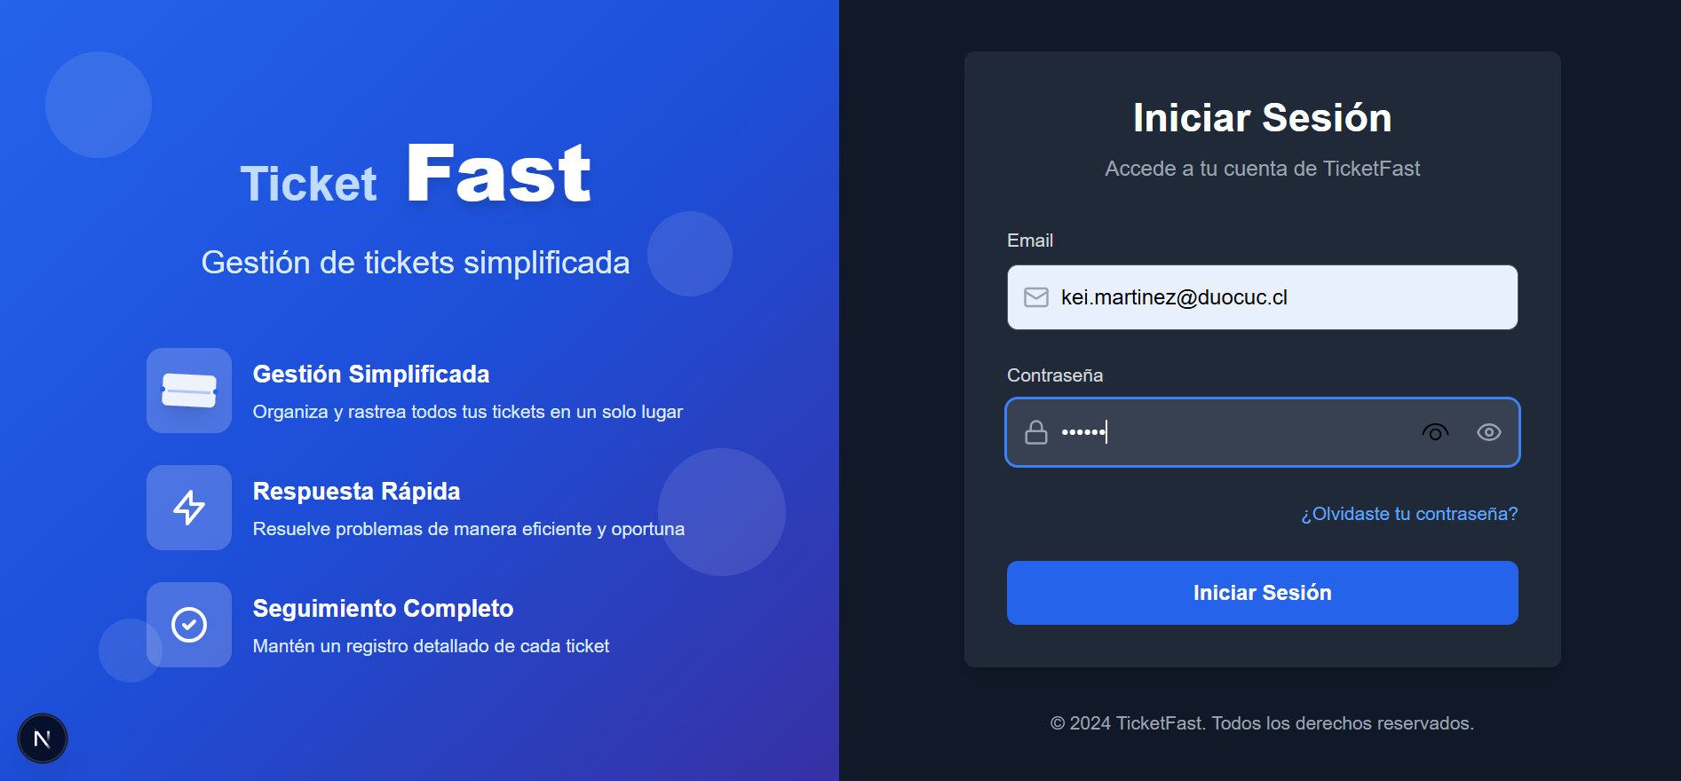
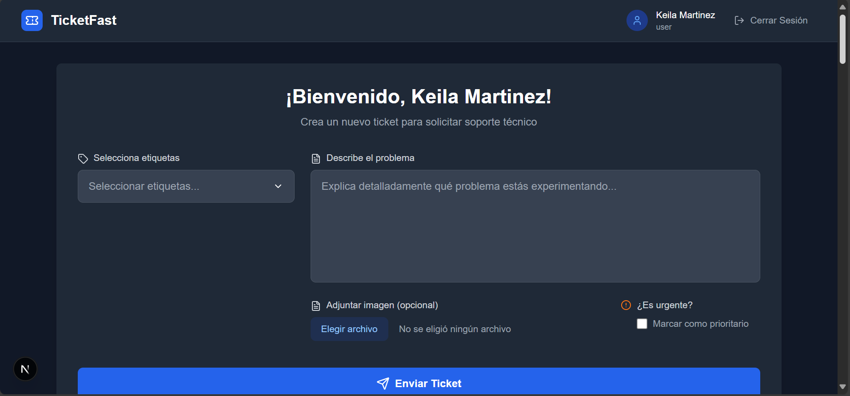
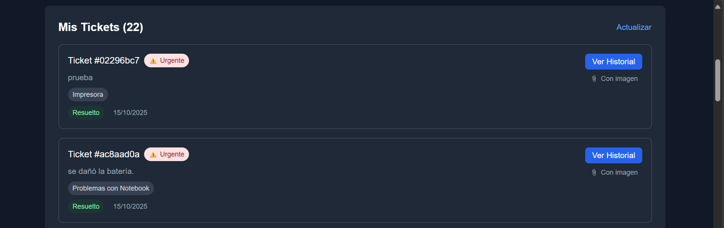
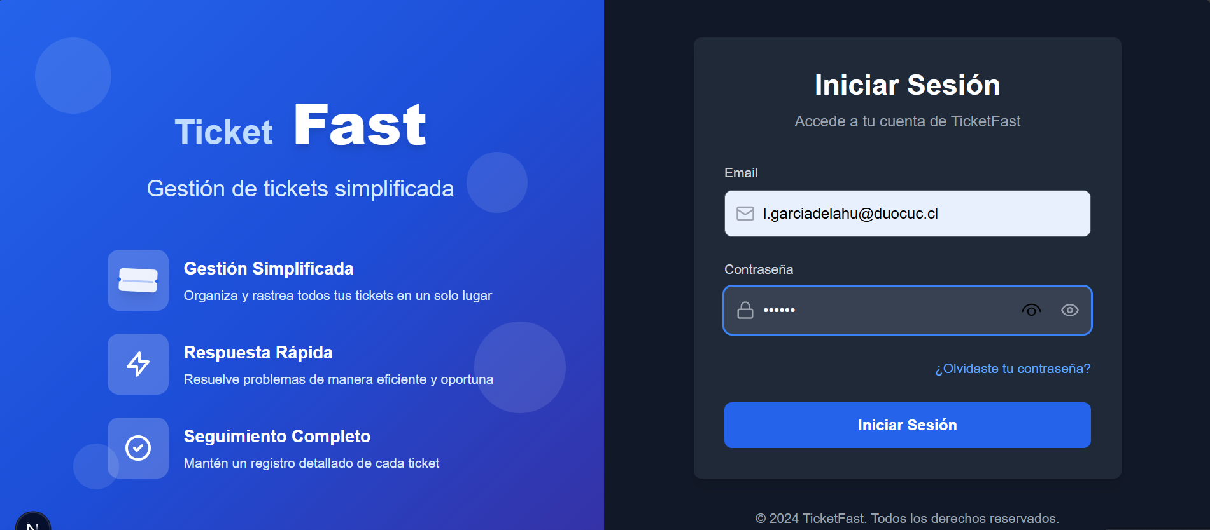
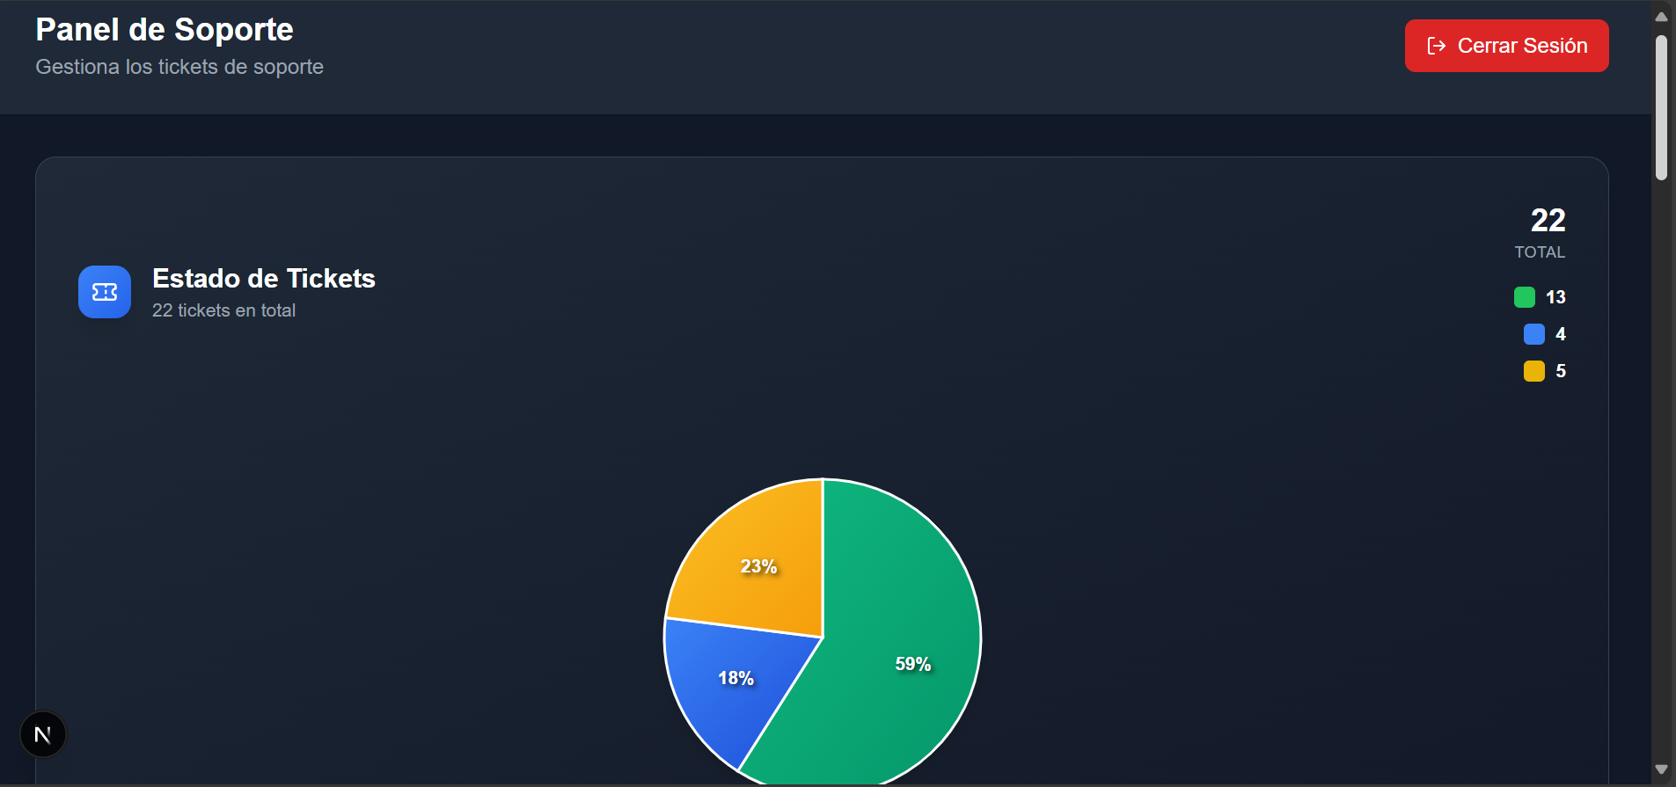
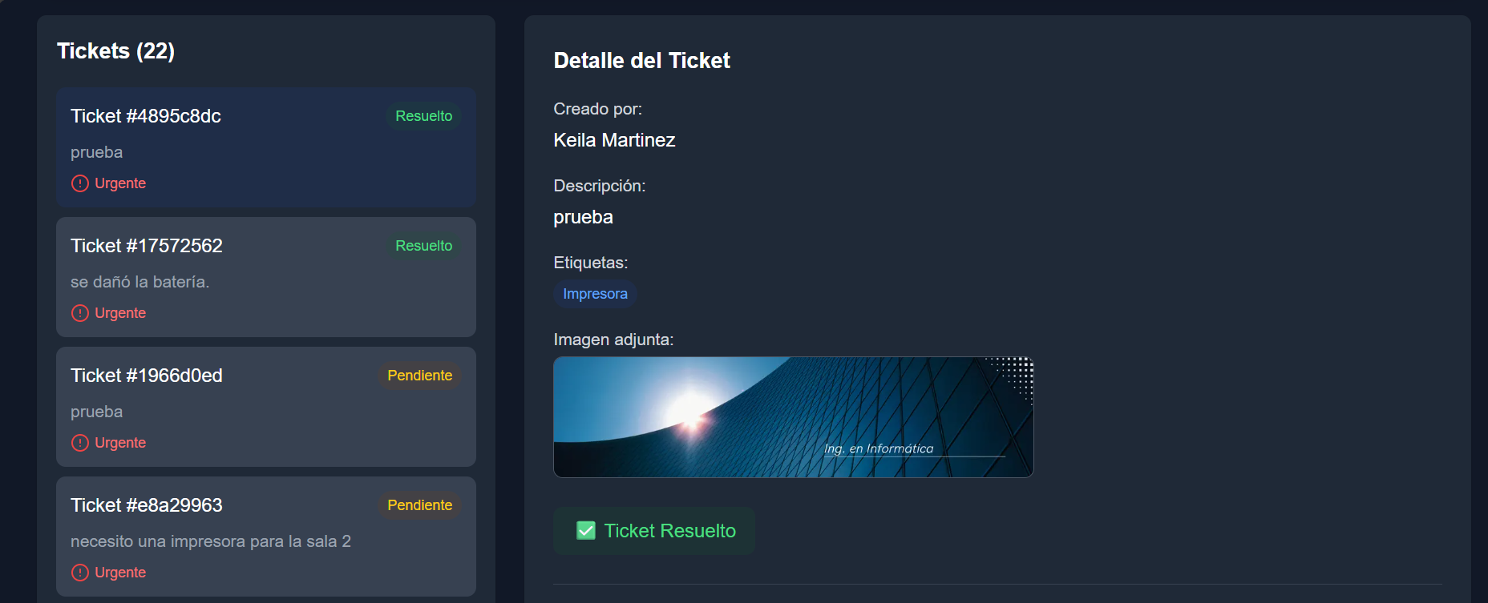
Vista del usuario
Vista del supervisor

Slide 12
Resultados obtenidos
Implementación funcional del sistema.
Desarrollo completo de la app TicketFast con Next.js, React, Supabase y PostgreSQL.
Flujo de autenticación seguro con NextAuth + Supabase Auth.
Generación y uso de token JWT para proteger rutas y solicitudes.
Aplicación de políticas RLS para control granular de acceso a datos.
Modelo de datos relacional validado.
Diseño y documentación del modelo con users, tickets y ticket_responses.
Relaciones correctamente definidas con claves foráneas.
Estructura compatible con escalabilidad y trazabilidad.
Visualización y métricas.
Integración de amCharts para mostrar estadísticas de tickets por estado, urgencia y usuario
Dashboard funcional para soporte técnico y usuarios finales.
Testing y validación.
Pruebas unitarias y de integración con Jest y Testing Library.
Validación de componentes, hooks y flujos críticos.
Seguridad y buenas prácticas.
Protección de datos sensibles mediante RLS y tokenización.
Separación de capas: presentación, lógica, API y persistencia.
Documentación técnica clara y trazable para cada decisión.

Slide 13
Obstáculos presentados durante el desarrollo
Sincronización entre NextAuth y Supabase Auth
Aunque ambos gestionan autenticación, no están integrados nativamente.
Desafío: mantener coherencia entre el estado de sesión en el frontend y el token JWT del backend.
Solución: se implementaron validaciones en ProtectedRoute.tsx y se revisó el flujo de refresco de sesión.
Gestión de roles y permisos con RLS
Definir políticas RLS precisas requiere entender bien el contexto de cada tabla y cómo se relaciona con el usuario autenticado.
Riesgo: si no se configuran correctamente, se puede exponer información sensible o bloquear accesos legítimos.
Aprendizaje: se aplicaron pruebas controladas y se documentaron las políticas para asegurar trazabilidad.
Visualización de métricas con amCharts
Integrar gráficos dinámicos con datos protegidos por RLS requiere adaptar las consultas para que respeten los permisos.
Desafío: evitar que usuarios vean métricas agregadas que incluyan datos de otros roles.
Solución: se aplicaron filtros por usuario y se validó cada consulta antes de renderizar.
Testing postergado y refactorización tardía.
Al dejar las pruebas para el final, se acumularon errores que podrían haberse detectado antes.
Impacto: retrabajo en componentes, hooks y lógica de negocio.
Mejora: se estableció una rutina de testing progresivo con Jest y Testing Library.

Slide 14
PREGUNTAS DE LA COMISIÓN

